Slide 1
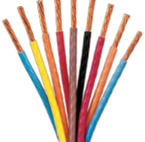
CABLE DE RED
CONTROL DE ACCESO OSDP
PROTECCION DE BIENES
Cables para mayor alcance

Slide 2
TE CONECTAMOS A MAS
Notes:
Paige Backstory:
-Started in 1958, Employee Owned, HQ in NJ, 200 Employees Globally
-Current Management History – Coleman Cable / Genesis Cable
-Multiple Divisions -> Datacom

Slide 3
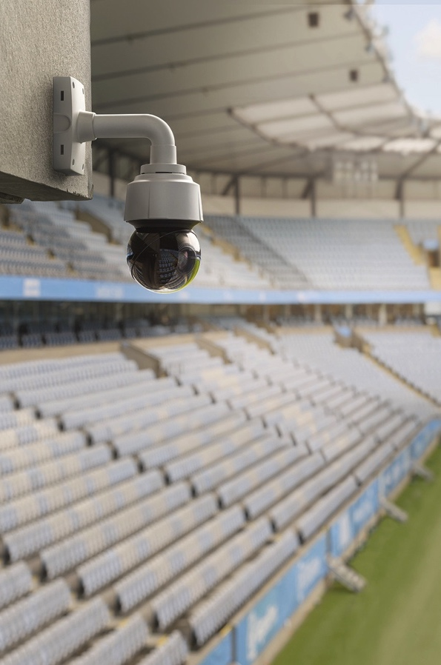
El Problema
El Problema Típico
Dispositivos IP a más de 100 metros requiere equipo adicional (e innecesario)
Tiempo
Dispositivos
Terminaciones
Mas Puntos de Contacto
Dinero
Trabajadores de diferentes profesiones
Extensores
IDFs
Molestia-Interrupción
Puntos de Falla
Riesgo
Mano de Obra
GameChanger alcansa 2.5x la distancia de los cable típicos de RED
100m
259m
Notes:
Highlight the pain points of the status quo, get people to start agreeing with the premise

Slide 4
Historial Cable de Red
Ancho de Banda ?
Cat 3….. 10Mbs …………..…100m
Cat 4 …. 16 Mbps……….…. 100m
Cat 5……100 Mbps…………..100m
Cat 5e …. 1 Gbps….…..……100m
Cat 6……..1 Gbps…………….100m
GameChanger 2.5 Gbs ……..200m
GameChanger alcansa 2.5x la distancia de los cable típicos de RED
100m
259m
Notes:
Highlight the pain points of the status quo, get people to start agreeing with the premise

Slide 5
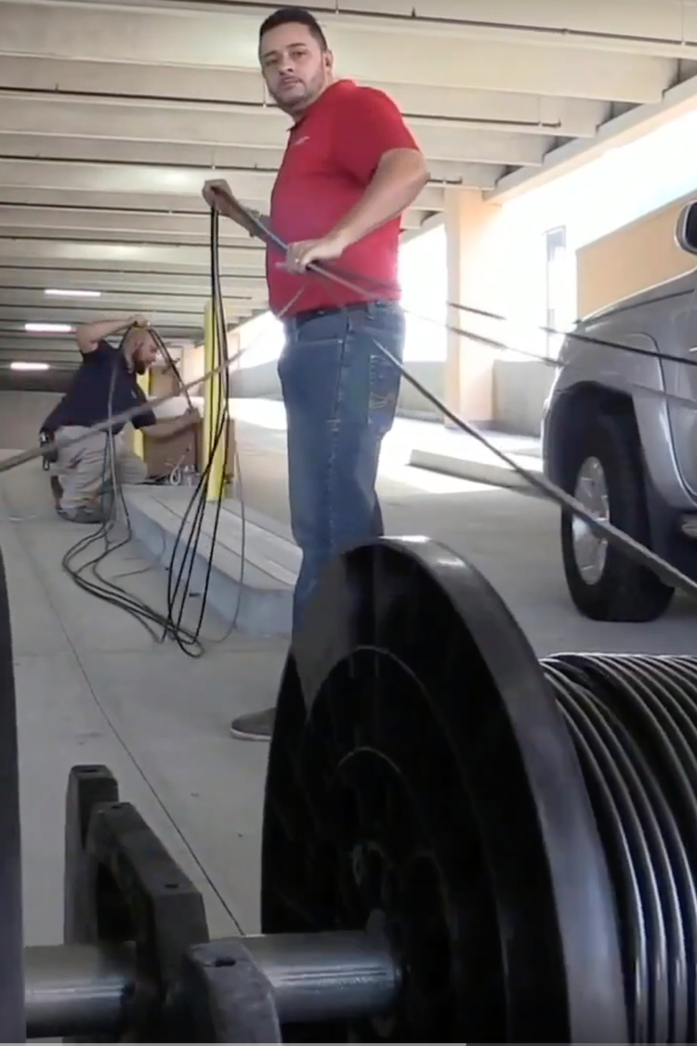
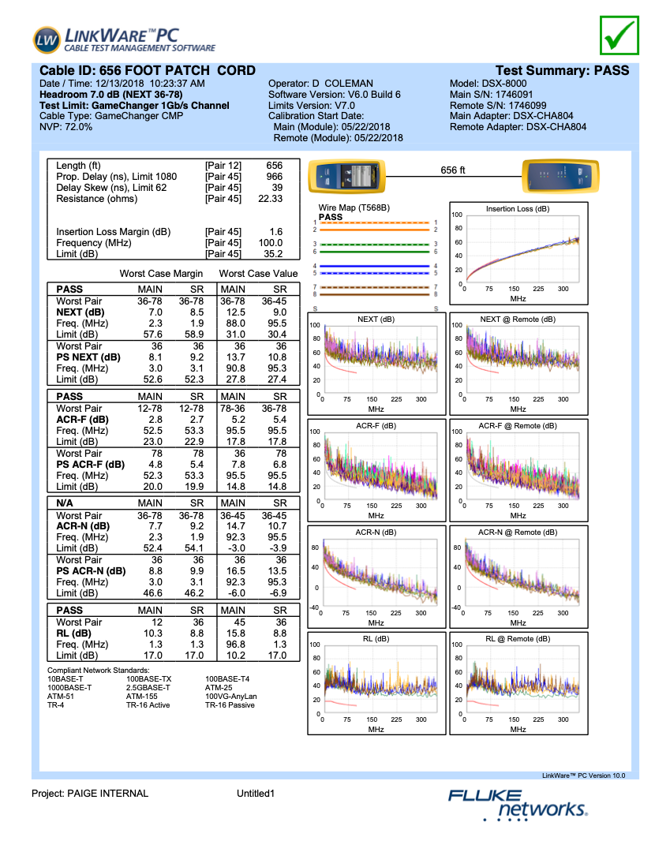
1 Gb/s y PoE+ a mas de 200m ?
Suporta Ethernet y PoE+
2.5Gbps o 1 Gbps hasta 656 pies (200m)
10 Mbps hasta 850 pies (259m)
Certificación en campo con Equipos:
AEM
Fluke
Ideal
Netscout
Softing
Viavi
Esta Solución
Cambia el Juego
Notes:
Specifically call out our claims
Don’t just take our word – UL (life safety + tech eval)
Verified + Certified = Warm & Fuzzy

Slide 6
CUÁL ES LA DISTANCIA MÁXIMA
QUE SE PUEDE CABLEAR CON GAMECHANGER?
…y otras preguntas frecuentes
2.5 Gbps o 1 Gbps hasta 656 pies (200m)
10 Mbps hasta 850 pies (259m)
CONSEJO PARA CABLEADOS 656 – 850’:
Configura el puerto del switch en 10 Mb/s para evitar la negociación automática y forzará una conexión confiable.
Notes:
It starts with how much bandwitth you need.
When going between 656-850 feet – you must set your port to 10Mb/s

Slide 7
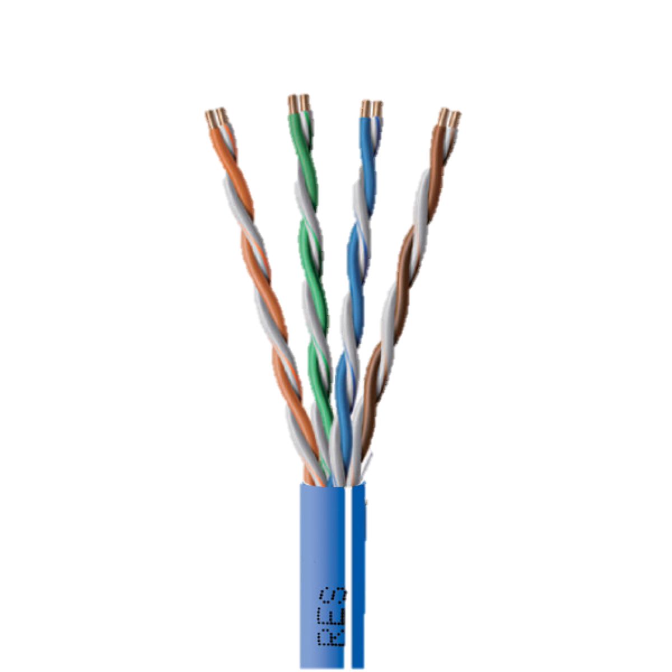
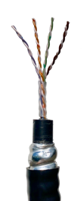
Riser
Plenum
Outside Plant (LSZH)
Outside Plant Shielded (LSZH)
Hazardous Locations (Class I, Division 1)
Notes:
Constructions and colors available
Price MAP vs. MSRP

Slide 8
PREMIADO
La Solución Ganadora
para Sus Clientes
Recuperarse de un presupuesto desperdiciado
Encuentra dinero para los equipos especiales que quieren
Responda a un proyecto con una solución más rápida y menos costosa
GameChanger ha sido premiado
Notes:
Explain from last minute issue to plenty of time/money to advantage when bidding.

Slide 9
OPCIÓN A: GAMECHANGER
Required Hardware | MSRP Unit Price | Quantity | Extended Cost (No Labor)
GameChanger CMR | $0.40 | 38,000 | $15,010.00
24-Port Surge Suppressor | $1,1216.00 | 5 | $6,080.00
24-Port Patch Panel | $243.00 | 5 | $1,215.00
Total |  |  | $22,305
ANÁLISIS DE TERCEROS
OPCIÓN B: CAT 6 + PoE EXTENDERS
Required Hardware | MSRP Unit Price | Quantity | Extended Cost (No Labor)
Cat 6 CMR | $0.14 | 38,000 | $5,320.00
24-Port Surge Suppressor | $1,1216.00 | 5 | $6,080.00
24-Port Patch Panel | $243.00 | 5 | $1,215.00
PoE Extender at Camera | $385.00 | 106 | $40,810.00
16-Port PoE Extender at IDF | $7,3000 | 7 | $51,100.00
Total |  |  | $104,525.00
Abril 2018
860,000 ft.² estacionamiento
106 cámaras
Cableado mas largo 850 ft.
Stream más alto de cámara:20Mb/s
OPCIÓN C: HYBRID FIBER+POWER
Required Hardware | MSRP Unit Price | Quantity | Extended Cost (No Labor)
Powered Fiber & Accessories |  |  | $31,311.60
PoE Extender Modules | $1,195.31 | 53 | 63,351.56
Fiber Connectivity in IDF |  |  | $7,319.25
Power Supply in IDF |  |  | $5,015.00
Fiber/Copper SFPs | $93.75 | 106 | $9,937.50
Chassis in IDF | $656.00 | 6 | $3,936.00
Media Converter in IDF | $50.00 | 106 | $5,300.00
Total |  |  | $126,570.91
Pricing Analysis provided by:
Mark S. Bennett, CPP, CSC

Slide 10
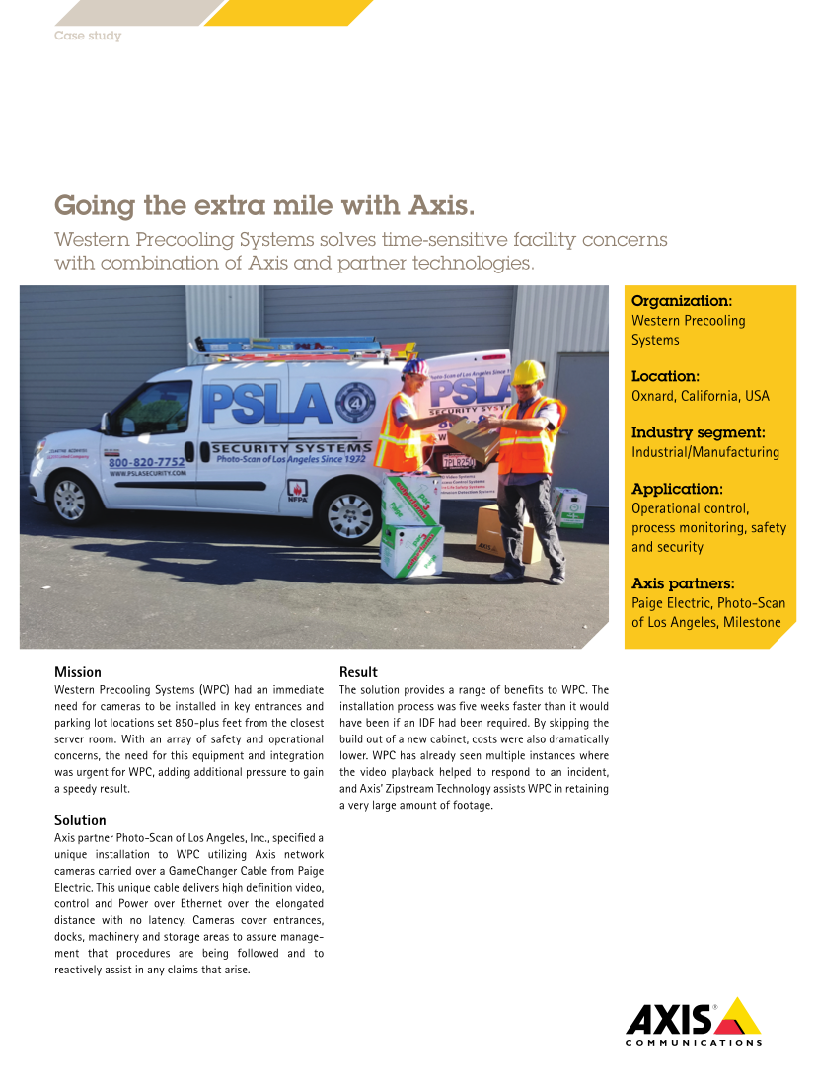
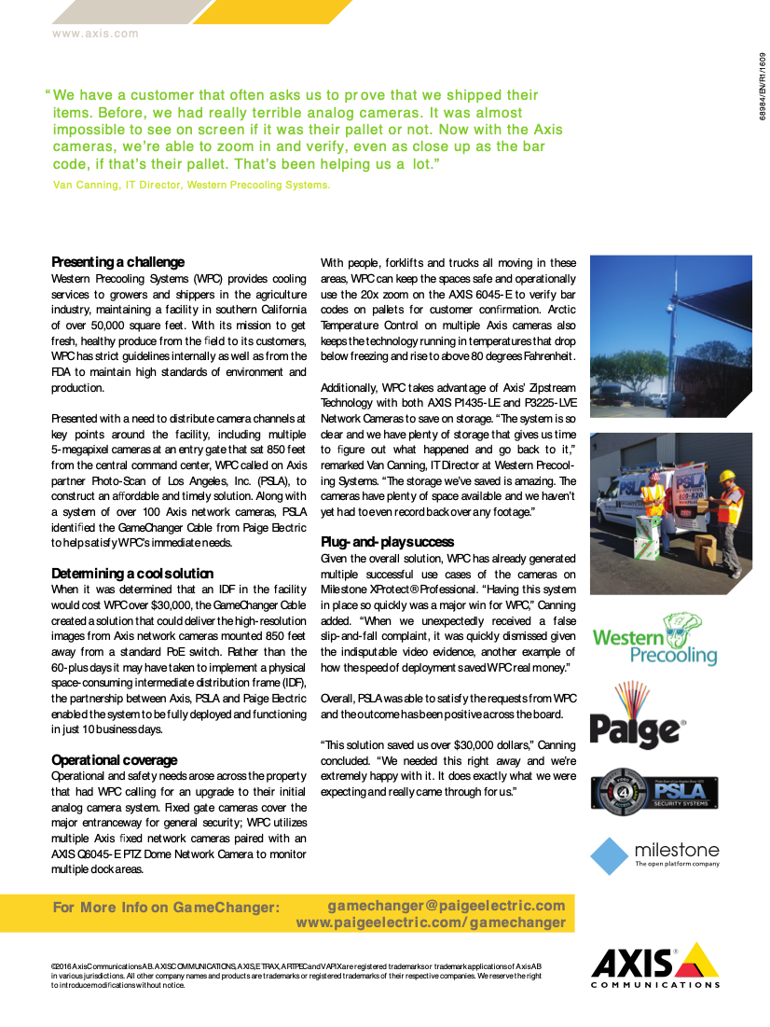
“Esta solución nos ahorró más de $30,000 dólares”, concluyó Canning. “Necesitábamos esto de inmediato y estamos muy contentos con él. Hace exactamente lo que esperábamos y realmente funcionó para nosotros”.
¡GRANDES AHORROS TAMBIÉN EN PEQUEÑOS PROYECTOS!
Noviembre 2017
Solamente 3 cámaras nuevas
Cableado mas largo 850 ft.
Elimina un IDF y alimentación externa.
Ahorró 4-6 semanas

Slide 11
VÍDEO
VOZ
DATOS
ACCESO
VOIP
SEÑALIZACIÓN DIGITAL
PARLANTES IP
Notes:
Access Points = WiFi

Slide 12
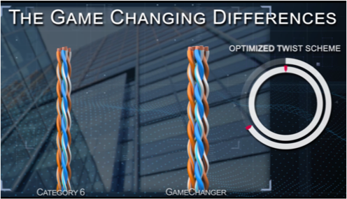
LA DIFERENCIA
US Patent No. 10,453,589
US Patent No. 11,107,605
Se Aumentó el calibre del cable a 22 AWG
(30% más que Cat 6)
El trenzado es diferente
Optimiza transmisión a largas distancias.
Materiales especiales
Permiten el alto rendimiento

Slide 13
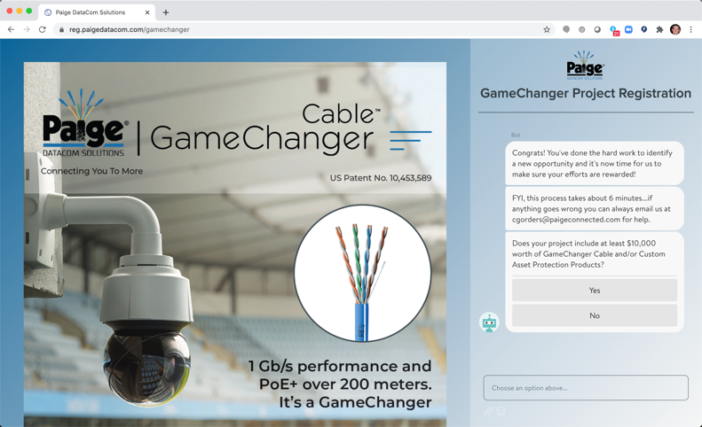
Te has ganado una ventaja...
Registrar Proyectos Estratégicos
Reembolso del 5%
Live Chat

Slide 14
Caption
Cable para Control de Acceso

Slide 15
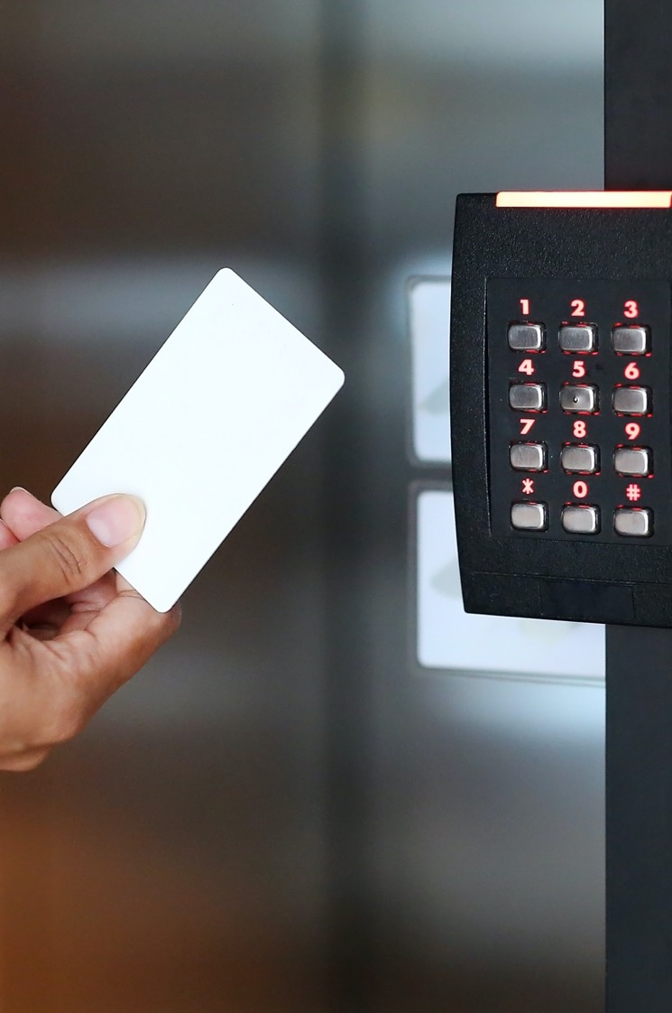
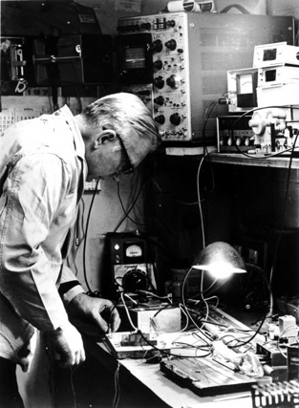
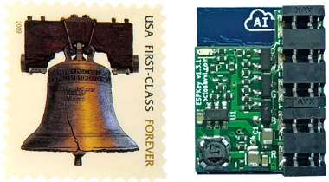
Vendes
Seguridad
o
Inseguridad
Tecnologia de hace 53 años
¡Weigand es protocolo inseguro!
Inventado en 1974
John Wiegand
Llego a ser el estander de SIA en 1996
Qué tan seguros son los edificios hoy en día?
Can tan fácil se puede hackear?
Esta es una herramienta de interceptación ESPKey Wiegand que se vende en línea por $79

Slide 16
HACKEADO EN 60 SEGUNDOS…
Video Example

Slide 17
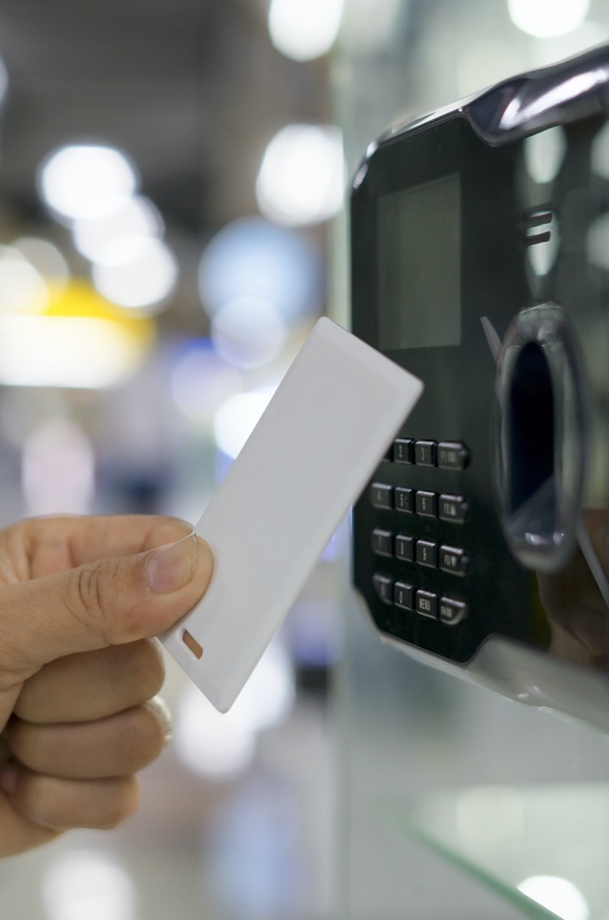
Control de acceso OSDP
Seguro, Inteligente
AES-128
Bi-Direccional
Monitoreo Continuo
Características Avanzadas
Interface Avanzado (con audio/video)
Mensajes de bienvenida, mensajes de texto
Tu sistema te habla!
Reduce Costos
Reduce Complejidad, Menos cables
Facil Actualizar
Open
Supervised
Device
Protocol
The Security Industry Association’s latest version of the standard is v2.2.1

Slide 18
Wiegand vs. OSDP Cabling
OSDP LECTORA (AMARRILLO)
(2) 24 AWG Low Capacitance Pairs, Shielded
Capacitance: 12.5 pF/Ft
Impedance: 100-120 Ω
Distance Limitation: 4,000’
WIEGAND LECTORA (GRIS)
18-20 AWG, 6-12+ Conductors, Not always shielded
Capacitance: ~47 pF/Ft
Impedance: ~39 Ω
Distance Limitation: 500’

Slide 19
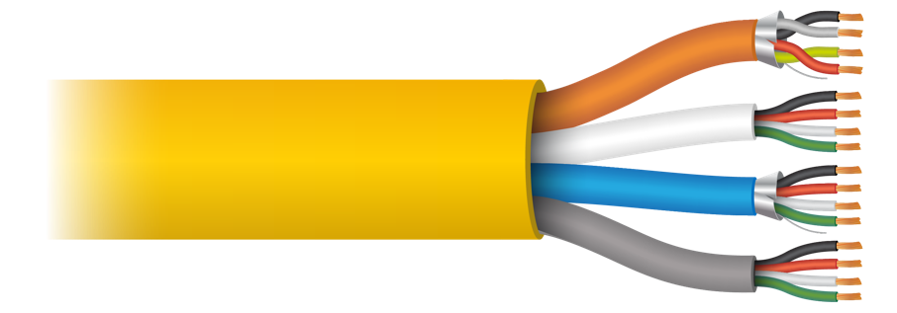
Cableado Simplificado
LECTORA (NARANJADA)
(2) 24 AWG Pares de bajo capacitance, Blindado
LoCap = mayor distancia (4,000’+ vs. 500’)
Algunos sistemas requieren únicamente un par
CONTACTOS (BLANCO)
22/4 Stranded
2 para contactos, 2 para accesorios
REX / MOTION (AZUL)
18/4 Multi filar, Blindado
Algunos no requieren blindaje
ALIMENTACION DE CHAPA (GRIS)
18/4 Multi filar
2 para alimentación, 2 para accesorios

Slide 20
Notes:
Constructions and colors available
Price MAP vs. MSRP

Slide 21
Caption
Protección de Activos

Slide 22
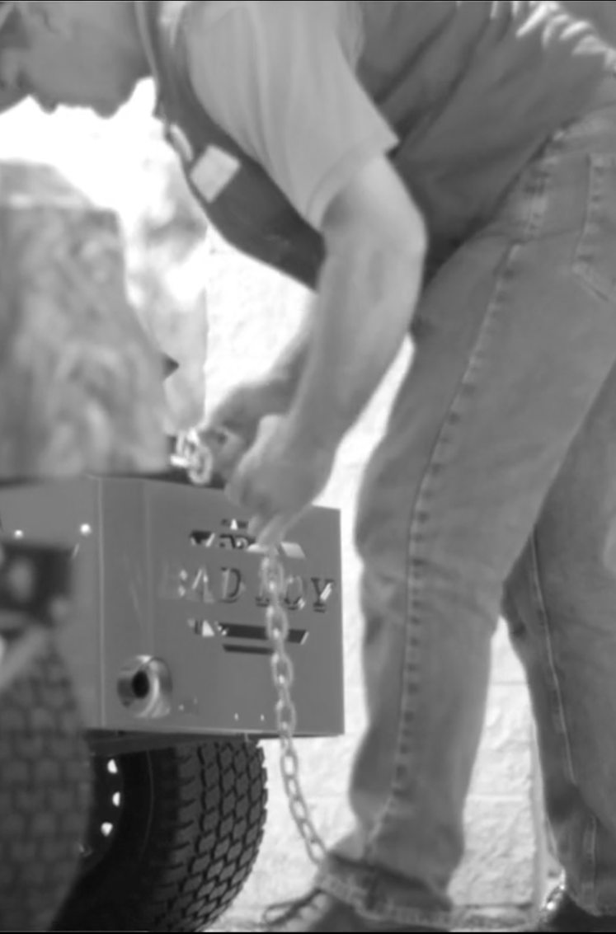
El Problema
Protección de Activos al Aire Libre
Sujetos a mayores pérdidas
Proteger estos activos es problemático
No es parte del sistema de seguridad
Encadenado
Se mueve entre interior/exterior
Asegurado pero parte del problema
Caro / Complicado
Falsas Alarmas
Zonas Anulados

Slide 23
SEGURIDAD=AHORROS
Calculado en 2016
Basado en 1,500 sucursales.
Tiempo de Empleado
DESCUENTOS POR DAÑO
PERDIDA

Slide 24
La Solucion
Vamos a proteger los activos
Con Cable
Conectado a la alarma
o
control de acceso
Para un sistema monitoreado

Slide 25
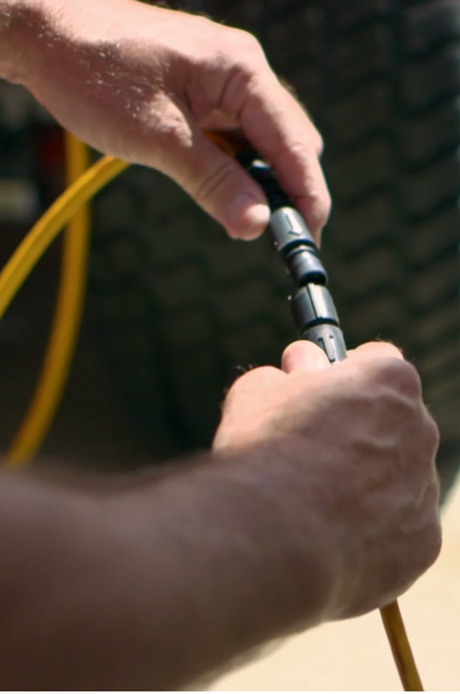
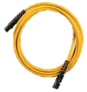
Custom AP
Protección de Activos
Modular. Simple. Flexible.
Fácil
Bajo Costo
Fácil configuración y conexión
Escalable
Compatible con Intrusion o Control de Acceso
Historial Probado
Comprobado en campo 1000 sitios 15 años
R&D en coordination con el Consejo de Prevencion de Perdidas
PERIMAGUARD
AP CABLE
PERIMAGUARD WIRELESS AP CABLE
PERIMAGUARD
AP LOOP

Slide 26
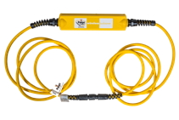
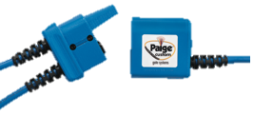
CABLE MODULAR
16/15’
Inalambrico
Porton
Notes:
Constructions and colors available
Price MAP vs. MSRP

Slide 27
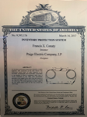
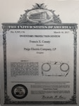
Solucionar problemas
VISUALIZAR
Resolver problemas previamente ignorado
Reducir llamadas de Servicio
Solucionar problemas fuera del paradigma
US Patent # 10,608,396
US Patent # 9,595,176
US Patent # 9,640,051

Slide 28
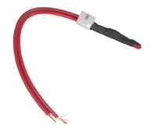
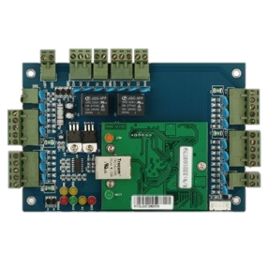
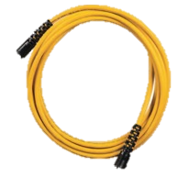
COMO SE INSTALA CABLES PERIMAGUARD?
PANEL DE CONTROL
UN EMPALME DE 22/4
AL PERIMAGUARD
Cableado DAISY CHAINED pasando por todos los activos
UN EMPALME A UN FIN DE LINEA RESISTENCIA

Slide 29
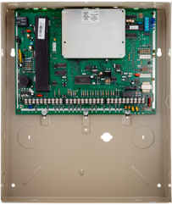
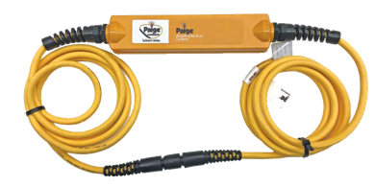
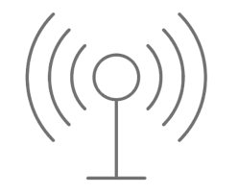
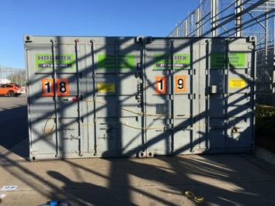
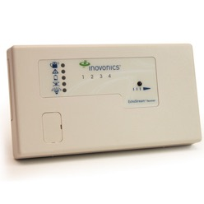
PERIMAGUARD INALAMBRICOS ?
RANGGO
850-2,000 PIES SEGUN CONDICIONES
SE FIJA CON CABLE, IMANES O ”BELT LOOPS”
HASTA
16 CABLES PERIMAGUARD PARA ENLACES MAS LARGOS
RECEPTOR INNOVONICS

Slide 30
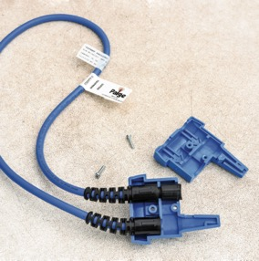
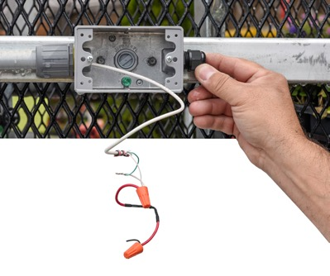
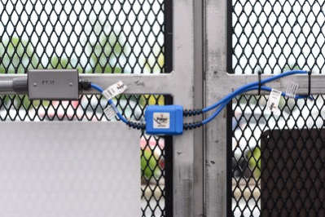
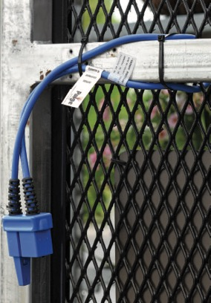
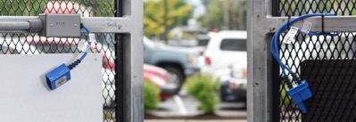
PERIMAGUARD LOOPS?
SE AGREGA UNA RESISTENCIA EOL
LO MAS CERCANO AL PORTON
EL LADO MACHO SE ABRE Y SE AFIJA EN UN POSTE
VISIBLE, ROBUSTO, INMUNIDAD CONTRA FALSAS ALARMAS
SE DESCONECTA SIN ROMPERSE

Slide 31
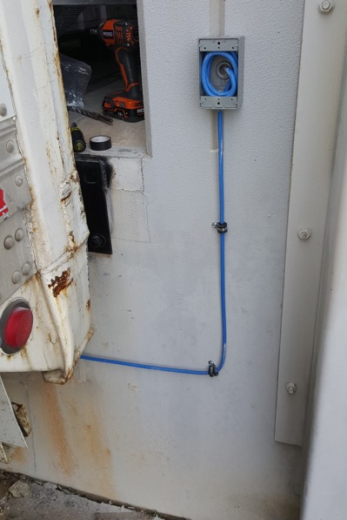
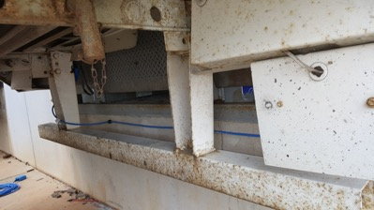
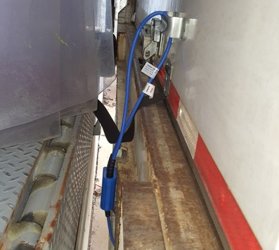
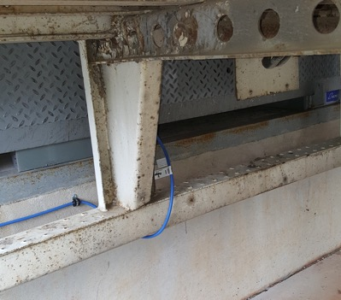
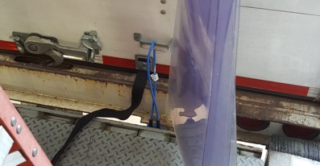
PREGUNTAS FRECUENTES
QUE MAS SE PUEDE PROTEGER? USOS CREATIVOS DE PERIMAGUARD LOOPS.
SPLICE FROM 22/4 TO GATE SYSTEM WHIP
FIXED (FEMALE) SIDE MOUNTED BELOW BUMBER AT LOADING DOCK
MALE (LOOP) OPENS FOR TEMPORARY USE ON TRUCKS
IF DOOR OPENS OR TRUCK PULLS AWAY – SYSTEM ALARMS

Slide 32
Proteccion de Portones?

Slide 33
PREGUNTAS FRECUENTES
QUE MAS SE PUEDE PROTEGER? USOS CREATIVOS DE PERIMAGUARD LOOPS.

Slide 34
QUIEN ES EL CLIENTELA?
MINORISTA
Que comercializan frente a sus tiendas.
Inventario en contenedores de almacenamiento.
COMERCIAL / INDUSTRIAL
Los portones necesiten protección
No solo al aire libre!
CENTROS DE DISTRIBUCIÓN
Muelles de carga en centros de distribución y almacenes

Slide 35
Seguridad
Distancia
Utilidad
Cable de Red: 200 m PoE y Data
Cable para OSDP
Perimaguard Para Exterior
www.international.net

